Slide 1
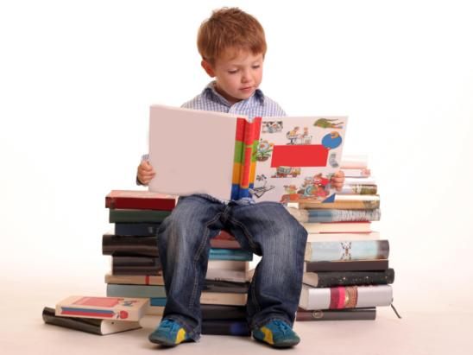
СВОЯ ИГРА
Литературная викторина
для обучающихся 4 классов
Григорьева – Савельева М. В.
МОУ –Лицей № 2 г. Саратов

Slide 2
1 ТУР

Slide 3
ВОЛШЕБНЫЕ СЛОВА
10
20
30
40
ВОЛШЕБНОЕ СРЕДСТВО
10
20
30
40
ТРУДНЫЙ ПУТЬ
10
20
30
40
КТО ЭТО?
10
20
30
40

Slide 4

Вспомните, кто говорил такие волшебные слова.
10
По щучьему веленью, по моему хотенью.

Slide 5

Вспомните, кто говорил такие волшебные слова.
20
Крекс, фекс, пекс!

Slide 6
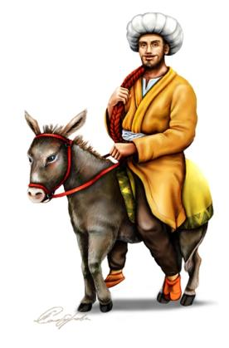
Вспомните, кто говорил такие волшебные слова.
30
Симсим - симсим, открой дверь!

Slide 7
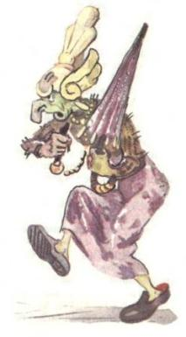
Вспомните, кто говорил такие волшебные слова.
40
Бамбара, чуфара, лорики, ёрики, пикапу, трикапу, скорики, морики.

Slide 8

Волшебное средство
10
Какое волшебное средство было у Буратино?

Slide 9
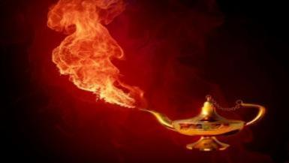
Волшебное средство
20
Какое волшебное средство было у Аладдина?

Slide 10
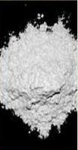
Волшебное средство
30
Какое волшебное средство было у Урфина Джюса?

Slide 11
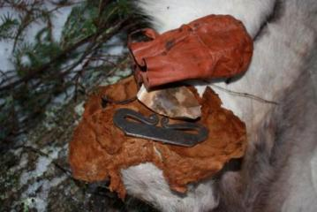
Волшебное средство
40
Какое волшебное средство было у солдата из сказки Г.-Х.Андерсена?

Slide 12
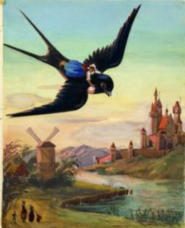
На чём или на ком совершила необыкновенное путешествие
10
из норы крота в тёплые края Дюймовочка?

Slide 13

На чём или на ком совершил необыкновенное путешествие
20
за мёдом Винни – Пух?

Slide 14
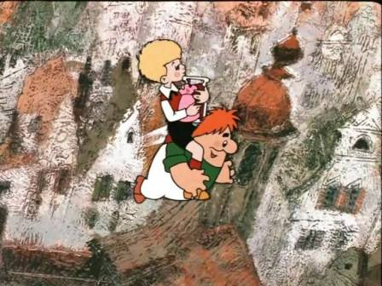
На чём или на ком совершил необыкновенное путешествие
30
на крышу Малыш?

Slide 15
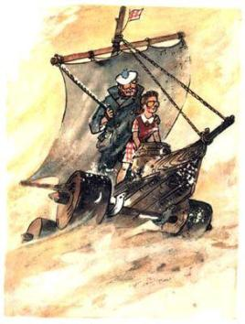
На чём или на ком совершили необыкновенное путешествие
40
Элли и Дядюшка Чарли в Волшебную страну.

Slide 16
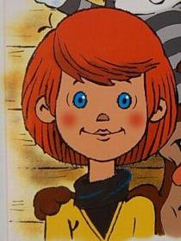
Вспомните, кто есть кто: человек, удав, лисёнок и т. д.
10
Дядя Фёдор

Slide 17
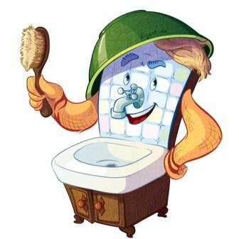
Вспомните, кто есть кто: человек, удав, лисёнок и т. д.
20
Мойдодыр

Slide 18

Вспомните, кто есть кто: человек, удав, лисёнок и т. д.
30
Матроскин

Slide 19

Вспомните, кто есть кто: человек, удав, лисёнок и т. д.
40
Рики-тики-тави

Slide 20
2 ТУР

Slide 21
КРАСНАЯ, СИНЯЯ, ЧЁРНАЯ
15
25
35
45
15
25
35
45
ТАК ВСЁ НАЧИНАЛОСЬ
НАЙДИ РИФМУ
15
25
35
45
СКАЗКИ
Г.-Х.АНДЕРСЕНА
15
25
35
45

Slide 22

Какое слово надо поставить вместо многоточия?
15
Сказка Ш. Перро «Красная … »
ШАПОЧКА

Slide 23
Какое слово надо поставить вместо многоточия?
25
Сказочная повесть А.Волкова
«Жёлтый … »
ТУМАН

Slide 24
Какое слово надо поставить вместо многоточия?
35
Сказка Д. Мамина-Сибиряка
«Серая … »
ШЕЙКА

Slide 25
Какое слово надо поставить вместо многоточия?
45
Рассказ В. Осеевой «Синие… »
ЛИСТЬЯ

Slide 26
Так всё начиналось
15
В одном густом тропическом лесу жил да был очень забавный зверёк. Звали его Чебурашка…
Э. Успенский «Крокодил Гена и его друзья»

Slide 27
Так всё начиналось
25
Жил – был доктор. Он был добрый…
К. Чуковский «Доктор Айболит»

Slide 28
Так всё начиналось
35
В одном сказочном городе жили коротышки. Коротышками их называли потому, что они были очень маленькие…
Н. Носов «Приключения Незнайки и его друзей»

Slide 29
Так всё начиналось
45
Давным-давно в городке на берегу Средиземного моря жил старый столяр Джузеппе, по прозванию Сизый Нос…
А.Толстой «Золотой ключик или приключения Буратино»

Slide 30
Найди рифму
15
Как у нашего Мирона на носу сидит ….
ворона

Slide 31
Найди рифму
25
Сел он утром на кровать, стал рубашку надевать, в рукава просунул руки – оказалось, это …
брюки

Slide 32
Найди рифму
35
Мы гуляли по Неглинной, заходили на бульвар, нам купили синий-синий, презелёный красный …
шар

Slide 33
Найди рифму
45
Кит царапался, кусался, если ж был неравен спор – от врагов своих спасался, залезая на …
забор

Slide 34
СКАЗКИ Г.-Х. АНДЕРСЕНА
15
Принцесса
… на горошине

Slide 35
СКАЗКИ Г.-Х. АНДЕРСЕНА
25
Гадкий
… утёнок

Slide 36
СКАЗКИ Г.-Х. АНДЕРСЕНА
35
Снежная
… королева

Slide 37
СКАЗКИ Г.-Х. АНДЕРСЕНА
45
спичками
Девочка со …

Slide 38
3 ТУР

Slide 39
ОН РЫЧИТ И КРИЧИТ, И УСАМИ ШЕВЕЛИТ
20
30
40
50
МАРТЫШКА И ОЧКИ
20
30
40
50
ВЕЛИКАНЫ И ЛИЛИПУТЫ
20
30
40
50
ТОРОПЫЖКА БЫЛ ГОЛОДНЫЙ, ПРОГЛОТИЛ УТЮГ ХОЛОДНЫЙ
20
30
40
50

Slide 40

О ком К. Чуковский написал такие стихотворные строки?
20
Вдруг из подворотни страшный великан, рыжий и усатый…

Slide 41
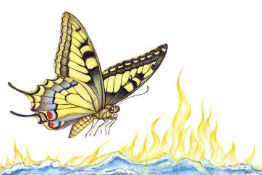
О ком К. Чуковский написал такие стихотворные строки?
30
Крылышками помахала, стало море потухать – и потухло.

Slide 42
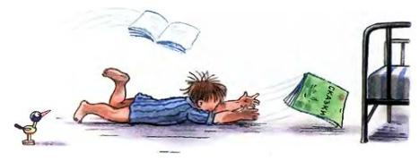
О ком К. Чуковский написал такие стихотворные строки?
40
Та бежать и вприпрыжку под кровать!

Slide 43
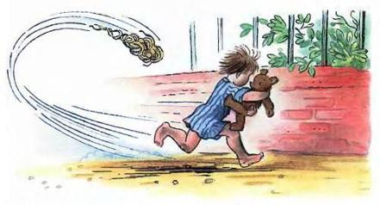
О ком К. Чуковский написал такие стихотворные строки?
50
А она за мной, за мной по Садовой, по Сенной.

Slide 44
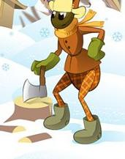
Кто из героев басен И. Крылова сказал:
20
Ты всё пела? Это дело: так поди же, попляши!

Slide 45
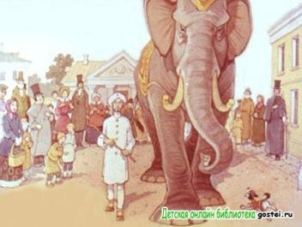
Кто из героев басен И. Крылова сказал:
30
Вот то-то мне и духу придаёт, что я, совсем без драки, могу попасть в большие забияки.

Slide 46
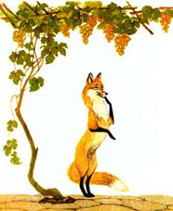
Кто из героев басен И. Крылова сказал:
40
Ну, что ж! На взгляд-то он хорош, да зелен – ягодки нет зрелой: тотчас оскомину набьёшь.

Slide 47
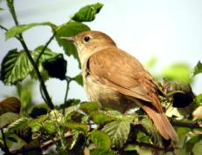
Кто из героев басен И. Крылова сказал:
50
А вы, друзья, как ни садитесь, всё музыканты не годитесь.

Slide 48

ВЕЛИКАНЫ И ЛИЛИПУТЫ
20
Был ростом с небольшой огурец и жил со своими друзьями - коротышками в Цветочном городе.

Slide 49
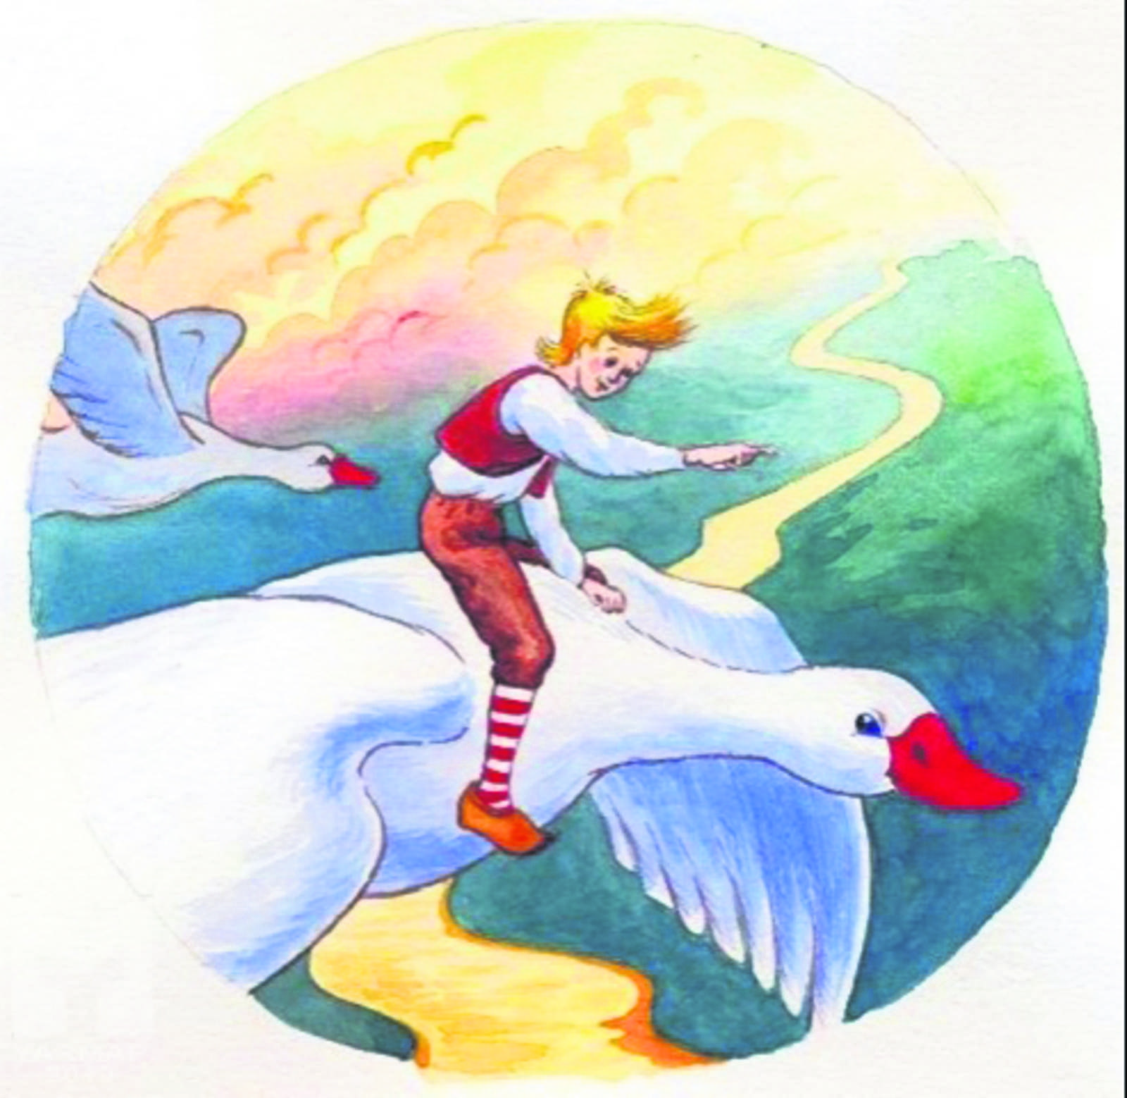
ВЕЛИКАНЫ И ЛИЛИПУТЫ
30
Был превращён гномом в маленького человечка и совершил удивительное путешествие

Slide 50
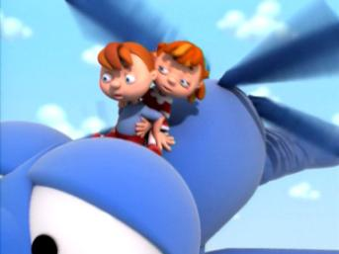
ВЕЛИКАНЫ И ЛИЛИПУТЫ
40
Выпили уменьшающую жидкость и полетели на стрекозе.

Slide 51
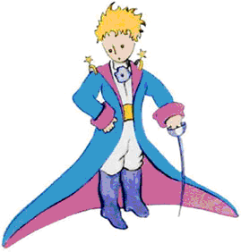
ВЕЛИКАНЫ И ЛИЛИПУТЫ
50
Попросил лётчика нарисовать барашка.

Slide 52

Кто из литературных героев сочинил эти стихотворные строчки:
20
Знайка шёл гулять на речку, перепрыгнул через овечку.

Slide 53
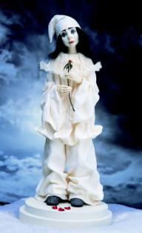
Кто из литературных героев сочинил эти стихотворные строчки:
30
Мальвина бежала в чужие края. Мальвина пропала, невеста моя…

Slide 54

Кто из литературных героев сочинил эти стихотворные строчки:
40
Я – цыбуля, я – чиполла, огородный лук. Я на грядке кончил школу луковых наук.

Slide 55

Кто из литературных героев сочинил эти стихотворные строчки:
50
Эх, бескрылый человек, у тебя две ножки, хоть и очень ты велик, едят тебя мошки!

Slide 56
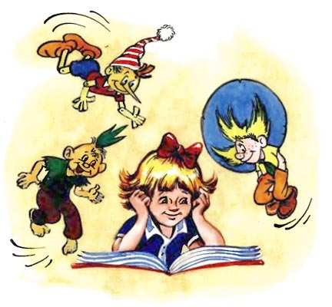
КТО МНОГО ЧИТАЕТ,
ТОТ МНОГО ЗНАЕТ!

Slide 57
Интернерт ресурсы.
http://www.chitalnya.ru/board/2012-09-23/28/ Емеля
http://michutka.3dn.ru/load/fizkultura_dlja_malyshej/sportivnye_prazdniki/fizkulturnyj_prazdnik_prikljuchenie_buratino_dlja_detej_6_7_let/9-1-0-28 Буратино
http://www.virtuzor.ru/users/sabira/projects/ali-baba-13580/ Али-Баба
http://www.liveinternet.ru/users/mnana/post170896264/ Бастинда
http://www.beliytigr.ru/catalog/kljuchnica-zolotoj-kljuchik.htm Золотой ключик
http://androidgate.ru/sony-ericsson-xperia-x10-mini/wallpapers/abstract-android/140214-abstract-lamp.html Волшебная лампа
http://nepropadu.ya.ru/replies.xml?item_no=1237 Огниво
http://www.diary.ru/~kxena/p106091864.htm?oam Дюймовочка на ласточке
http://www.flowerbunker.ru/catalog/dostavka_tsvetov_po_spb/podarki_i_suveniry/1088 Воздушный шарик
http://www.labirint.ru/screenshot/goods/231485/14/ Карлсон
http://rudocs.exdat.com/docs/index-282547.html?page=3 Сухопутный корабль
http://youmix-ru.1gb.ru/index.php?pg=25&jr=%D0%90%D0%BD%D0%B8%D0%BC%D0%B0%D1%86%D0%B8%D0%BE%D0%BD%D0%BD%D1%8B%D0%B9 дядя Фёдор
http://digart.ru/en/characters/moidodyr/ Мойдодыр
http://malenkajastrana.my1.ru/load/ehkologija/ehkologicheskie_sjuzhetnye_igry/kot_matroskin_obzavoditsja_khozjajstvom_dlja_ кот Матроскин
http://xitv.info/11144-rikki_tikki_tavi.html рики тики тави

Slide 58
Интернерт ресурсы.
http://lizmult.ru/load/2-2-12 Таракан
http://ejka.ru/blog/Chukovski/1621.html Бабочка
http://www.planetaskazok.ru/kchukovskysth/moydodir Книжка
http://www.planetaskazok.ru/kchukovskysth/moydodir?start=1 Мочалка
http://images.yandex.ru/yandsearch?p=4&text=%D0%BA%D1%80%D1%8B%D0%BB%D0%BE%D0%B2%2C%20%D0%BC%D1%83%D1%80%D0%B0%D0%B2%D0%B5%D0%B9&fp=4&pos=149&uinfo=ww-1007-wh-576-fw-782-fh-448-pd-1&rpt=simage&img_url=http%3A%2F%2Fimg01.chitalnya.ru%2Fupload2%2F280%2F455390345305204.jpg Муравей
http://gostei.ru/basni/krylov-ia/614-slon-i-moska.html Моська
http://www.liveinternet.ru/users/2365973/post136244111/ Лисица
http://ossbe.com/community/2740/posts/29575/ Соловей
http://aleks-7zklass.narod.ru/p179aa1.html Незнайка
http://www.free-lancers.net/users/kira_art/projects/65490/ Нильс
http://www.fast-torrent.ru/film/neobyiknovennyie-priklyucheniya-karika-i-vali-1.html Карик и Валя
http://zateevo.ru/?section=page&alias=kosh_rassk026 Маленький принц
http://www.liveinternet.ru/users/ludvik/tags/%E0%E2%F2%EE%F0%F1%EA%E0%FF+%EA%F3%EA%EB%E0/ Пьеро
http://www.selezneva-lichnost.ru/viktorini/v-gosti-k-chipollino.html Чиполлино
http://xn--90aamkbbnf2a4b.xn--b1afaboidnttn.xn--p1ai/?p=topics/jubilar2012.htm Воробьишко
http://oorlova.ucoz.ru/news/2 Девочка читает книгу
http://900igr.net/kartinki/literatura/Den-detskoj-knigi/014-Mezhdunarodnyj-den-detskoj-knigi-otmechaetsja-2-aprelja-v-den-rozhdenija.html Мальчик читает книгу

